Slide 1
Medidas de Igualdad
Curso de Alta Formación
CONAPRED
Septiembre 30, 2014
Rogelio Gómez Hermosillo M.

Slide 2
Contenido
Medidas de la desigualdad (medición)
Ejemplos de políticas de igualdad
Objetivos y estrategias del Programa Nacional de Igualdad y No Discriminación 2014-2018
Una enfoque para la medición de la desigualdad para México: Tablero de cohesión social

Slide 3
Las medidas de igualdad requieren “lentes” especiales
Las medidas de igualdad (políticas, programas) requieren:
Visibilizar la desigualdad
Identificar los factores de la desigualdad y/o los obstáculos para la igualdad para sustentar una
Teoría del cambio con un Marco Lógico de Resultados para
Generar políticas de igualdad de largo aliento con
Acciones efectivas y resultados medibles

Slide 4
Mediciones que visibilizan la desigualdad
Por condición socioeconómica
Por género
Por etnia
Por edad
Un ejemplo: Avance escolar - Permanencia en la escuela

Slide 5
Tasa de asistencia escolar por grupos de edad, 2000 y 2010
Fuente: Elaboración propia con datos de INEE. Panorama educativo de México. Indicadores del sistema educativo nacional. 2012 Educación básica y media superior INEE. México. p. 118. Tomado de CS02-a2 Tasa de asistencia de la población en edad idónea para la educación básica y en edad típica para la educación media superior, según subpoblación seleccionada y grupo de edad (2000 y 2010)

Slide 6
Permanencia escolar por género
Fuente: Elaboración propia con datos de INEE. Panorama educativo de México. Indicadores del sistema educativo nacional. 2012 Educación básica y media superior INEE. México. p. 118. Tomado de CS02-a2 Tasa de asistencia de la población en edad idónea para la educación básica y en edad típica para la educación media superior, según subpoblación seleccionada y grupo de edad (2000 y 2010)

Slide 7
Permanencia escolar – Por condición étnica (indígena o no)

Slide 8
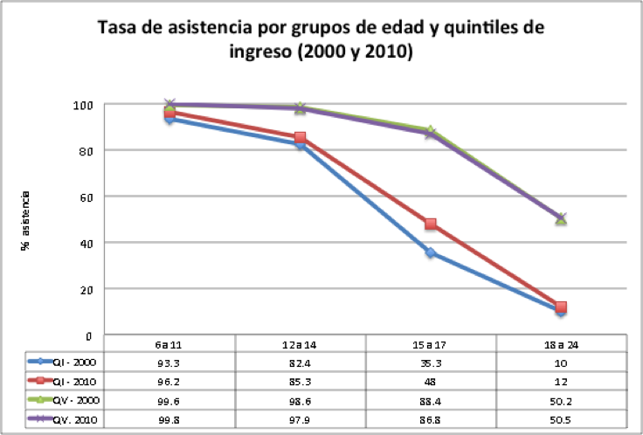
Permanencia en la escuela – Por nivel de ingreso
Fuente: Elaboración propia con datos de INEE. Panorama educativo de México. Indicadores del sistema educativo nacional. 2012 Educación básica y media superior INEE. México. p. 118. Tomado de CS02-a2 Tasa de asistencia de la población en edad idónea para la educación básica y en edad típica para la educación media superior, según subpoblación seleccionada y grupo de edad (2000 y 2010)

Slide 9
La “mirada” es importante
Hay que visibilizar la desigualdad
Identificar sus factores y posibles obstáculos
Incluso las miradas deben afinarse. Por ejemplo, por género y condición socioeconómica, cambia la situación:
Asistencia escolar hogares en pobreza extrema por género y nivel educativo 2000
100
Becas mujeres
Becas hombres
700
90
600
80
70
500
60
400
Asistencia (%)
50
Becas mensuales (pesos)
40
300
30
Asistencia mujeres
200
20
Asistencia hombres
100
10
0
--------------
------------
------------
0
5°
6°
3°
4°
1°
2°
3°
1°
2°
3°
Primaria
Secundaria
Media superior

Slide 10
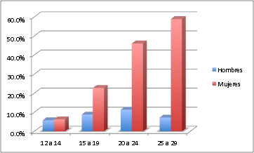
Y sustentar bien las interpretaciones: 82% de jóvenes que no estudian ni trabajan son mujeres
Jóvenes que no estudian y no trabajan, por grupo de edad y sexo, 2005
Fuente: Elaboración propia con base en Encuesta Nacional de Juventud, 2005 y Conteo de Población 2005

Slide 11
La condición de baja tasa de participación laboral afecta a las mujeres (no sólo jóvenes)

Slide 12
Medidas de Igualdad – Tres ejemplos vigentes en México
Programa de transferencias monetarias para hogares en condición de pobreza vinculado a la permanencia escolar: Progresa – Oportunidades – Prospera
Estancias infantiles para mujeres trabajadoras: IMSS – ISSSTE - SEDESOL
Cuotas de género en los puestos de representación: 20% - 30% - 50%

Slide 13
Características de las Políticas de Igualdad
Enfoque de derechos
Progresividad
Transparencia
Rendición de cuentas (medición y evaluación)
Interinstitucionales – Intersectoriales – Intergubernamentales (tres órdenes de gobierno)

Slide 14
Programa Nacional de Igualdad y No Discriminación 2014 - 2018
Objetivo 3.
Garantizar medidas progresivas tendientes a cerrar brechas de desigualdad que afectan a la población discriminada en el disfrute de derechos

Slide 15
Programa Nacional de Igualdad y No Discriminación 2014 – 2018 – Estrategias (Objetivo 3)
3.1. Ejecutar medidas para reducir la desigualdad en el goce del derecho a la educación de personas y grupos discriminados
3.2. Ejecutar medidas para reducir la desigualdad en el goce del derecho a la salud de personas y grupos discriminados
3.3. Ejecutar medidas para reducir la desigualdad en el goce del derecho a la seguridad social de personas y grupos discriminados
3.4. Ejecutar medidas para reducir la desigualdad en el goce de derechos económicos de personas y grupos discriminados
3.5. Ejecutar medidas para reducir la desigualdad en el goce de derechos civiles de personas y grupos discriminados
3.6. Ejecutar medidas para reducir la desigualdad en el goce de derechos políticos de personas y grupos discriminados
3.7. Ejecutar otras medidas de igualdad a favor de personas y grupos discriminados

Slide 16
Un paso necesario: Visibilizar - Medir
Objetivo 4. Fortalecer el conocimiento de la situación de discriminación en el país para incidir en su reducción
Estrategias:
4.1. Generar y ampliar información estadística desagregada y periódica de todos los grupos de población para combatir la desigualdad de trato
4.2. Desarrollar padrones y registros administrativos desagregados de usuarios de programas y servicios públicos
4.3. Establecer un sistema de monitoreo de las medidas de inclusión, nivelación y acciones afirmativas en la APF
4.4. Impulsar la dimensión de igualdad de trato y de oportunidades en las evaluaciones de programas sociales

Slide 17
Una propuesta: Tablero de Cohesión Social para México

Slide 18
Cohesión social y las medidas contra la desigualdad
Concepto de uso reciente en políticas públicas.
Surge en la Unión Europea para medir y enfrentar las brechas de desigualdad al interior y entre los países miembros
En América Latina, se retoma con un enfoque más integrado (brechas + instituciones + percepciones)
El BID general un primer índice para 17 países de AL/C en 2004
CEPAL desarrolla marco conceptual, dimensiones, componentes y variables para una medición más robusta y comprehensiva (2007-2009)

Slide 19
Indicadores de cohesión social Unión Europea
Ingreso | Empleo | Educación
Primarios | Primarios | Primarios
Ingreso bajo después de transferencias Distribución de ingreso (Q1 – Q5) Persistencia de ingreso bajo Brecha de ingreso entre hogares pobres y mediana del ingreso | Tasa de desempleo de larga duración Cohesión regional – Dispersión de las tasas regionales de desempleo Niños y adultos que viven en hogares en que ninguno de los miembros trabaja Brecha de empleo de los inmigrantes | Personas 15-24 que no culminaron ciclo educativo y no reciben capacitación Estudiantes de 15 años de edad con bajo rendimiento en exámenes de lectura Secundarios Personas con bajos niveles educativos
Secundarios | Secundarios | Salud
Dispersión de ingreso bajo Coeficiente de Gini Población con ingreso bajo antes de transferencias Trabajadores en riesgo de pobreza | Proporción de los desempleos de larga duración Tasas de desempleo de muy larga duración | Esperanza de vida al nacer

Slide 20
Índice de Cohesión Social propuesto por el BID (2004)
Distribución de Oportunidades | Estructura socioeconómica | Incidencia de pobreza
 |  | Gini
 |  | Tamaño de las clases medias
 |  | Gini educativo
 |  | Movilidad intergeneracional
 | Estructura política | Igualdad ante la Ley
 |  | Sesgos en participación política
Capital Social | Externalidades positivas | Participación en organizaciones
 |  | Confianza interpersonal
 |  | Confianza en instituciones públicas
 |  | Confianza en políticos
 |  | Capacidad fiscal
 | Externalidades negativas | Conflictos laborales
 |  | Víctimas de delitos
 |  | Tasa de homicidios

Slide 21
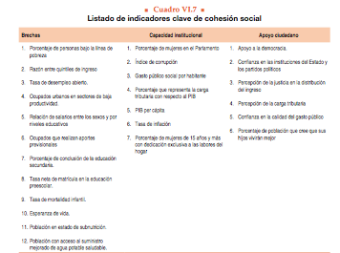
Indicadores clave – CEPAL 2009

Slide 22
Propuesta para aplicar la medición de cohesión social en México - Dimensiones
Cohesión social
Inclusión y ejercicio derechos sociales
Participación e institucionalidad democrática
Seguridad ciudadana
Pertenencia y no discriminación

Slide 23
¡Muchas gracias!
Rogelio Gómez Hermosillo M
Consultor internacional experto en programas sociales
www.rgomezhermosillo.org
Tw: @RGHermosillo

